Slide 1

Danmark

Slide 2
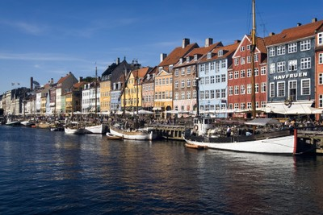
Tanskan asukasluku
on n.:
5,9 miljoonaa
6,0 miljoonaa
6,2 miljoonaa

Slide 3
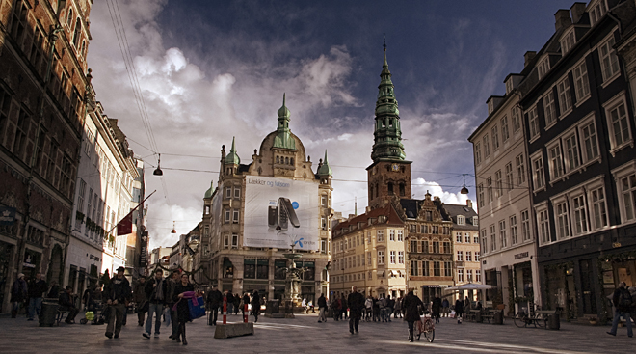
Tämä kuva on otettu Kööpenhaminan tunnetuimmalta ja suurimmalta ostos- ja kävelykadulta. Onko kyseessä:
Mariegatan
Drottningsgata
Strøget

Slide 4
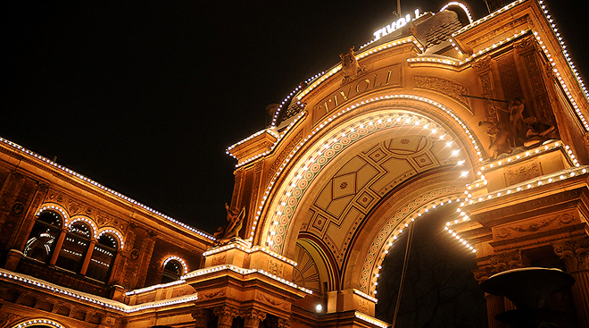
Tivoli Kööpenhaminassa on yksi maailman vanhimmista huvipuistoista. Se avattiin vuonna:
a)1843
b)1893
c)1903

Slide 5
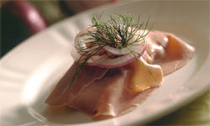
Kuvassa näet yhden variaation tanskalaisesta herkusta. Mikä on tämä tanskalainen ruoka?
Pølsekorv
b) Smørrebrød
c) Polkagris

Slide 6

Louisiana on museo, jossa voit tutustua:
tekniikkaan
arkeologiaan
nykytaiteeseen

Slide 7

Øresundsbroen on pituudeltaan:
5555 m
6766 m
7845 m

Slide 8
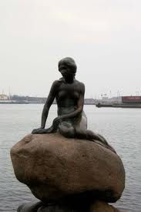
Pieni Merenneito on yksi Hans
Christian Andersenin saduista.
Mikä seuraavista ei ole
hänen satunsa?
Peukaloisen retket
Pieni tulitikkutyttö
Ruma ankanpoikanen

Slide 9
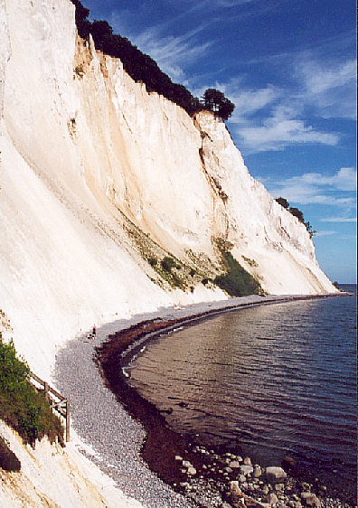
Möns Klint on yli 8 km:ä pitkä ja 128 m:ä korkea jyrkänne, joka on:
Graniittia
Liitukiveä
Marmoria

Slide 10
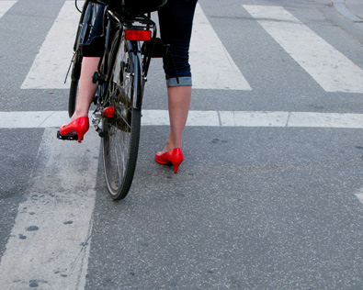
Kööpenhaminassa on
enemmän polkupyöriä
kuin asukkaita.
Kuinka monta prosenttia
asukkaista käyttää pyörää
Päivittäin työmatkaan:
3%
13%
33 %

Slide 11
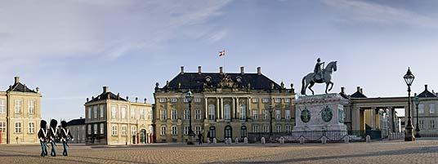
Tanskan monarkia on yksi maailman
vanhimmista. Mikä on kuningatarperheen
talvilinnan nimi?
Fredensborg palace
Drottningholm
Amalienborg

